Slide 1



汇报人：石云博
PPT制作：戴君，王旭
研究案例：吴坤泉
中位数问题
知识整合：申裕，兰少武
PPt report template of Hunan university
排序技术研讨

Slide 2

概述

Slide 3
概念
中位数是一种统计学上的概念，它是一组数据按照大小顺序排列后，位于中间位置的数。如果数据的数量是奇数，那么中位数就是正中间的那个数；如果数据的数量是偶数，那么中位数就是中间两个数的平均值。
例如，对于这组数据：1, 3, 3, 6, 7, 8, 9，中位数是6。
对于这组数据：1, 2, 3, 4，中位数是 (2 + 3) / 2 = 2.5。
中位数是一种衡量数据集中趋势的重要工具，它不受极端值的影响，因此在数据存在异常值时，中位数往往比平均数更能反映数据的真实情况。

Slide 4

标题一
副标题
查找中位数（分治策略）
01
02
动态中位数
中位数贪心
03

Slide 5
目录
01
算法思想
02
求解过程
由在此输入详细介绍，以表达项目工作的详细资料和文字信息。
由在此输入详细介绍，以表达项目工作的详细资料和文字信息。
03
04
性能分析
算法具体步骤
由在此输入详细介绍，以表达项目工作的详细资料和文字信息。
由在此输入详细介绍，以表达项目工作的详细资料和文字信息。

Slide 6
第一部分
查找中位数（分治策略）

Slide 7
第一部分
算法思想

Slide 8

要找出一个数组的中位数，最简单的方法当然是将数组排序，但快速排序的时间复杂度也需要O(nlogn)，我们可以寻找更快的算法来解决。
首先对于一个长度为n的有序数组a[n]，若n为偶数，则中位数为(a[n/2]+a[n/2-1])/2，若n为奇数，则中位数为a[n/2]，那么问题的关键就是找到a[n/2]和a[n/2-1]，然而这是在有序数组中的，那么换到无序的数组中，我们可以把问题转换为求数组中第n/2大的和第n/2+1的数。

Slide 9
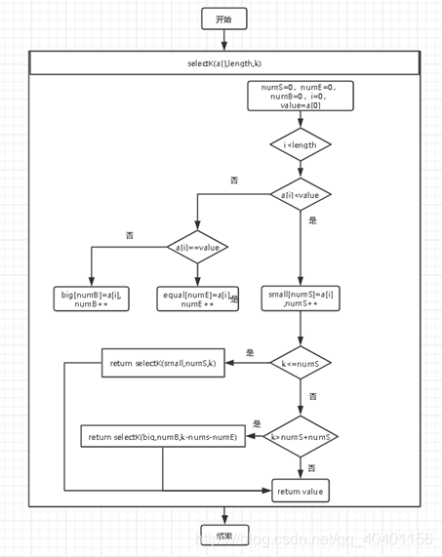
换到无序的数组中，我们可以把问题转换为求数组中第n/2大的和第n/2+1的数，再一般点就是求一个无序数组中第k大的数。那么如何求第k大的数呢，我们可以先在数组中取一个值value，将数组划分为小于value的small，等于value的equal，大于value的big三个部分，分别记三个部分的元素个数为numS、numE、numB，
若k<=numS，则说明我们要找的数就在small中，
若numS<k<=numS+numE，则说明我们要找的值在equal中，而又因为equal中的值都相等，因此我们要找的值就等于equal中元素的值，
若k>numS+numE，则我们要找的数就在big中；在一趟比较完成之后，若我们没有得到我们需要的值，只得到了我们需要的数所在的范围，那么我们可以再对得到的small或big再使用以上算法，直到得到需要的值。

Slide 10
第二部分
求解过程

Slide 11

标题二
副标题
过程
在数组中取一个值value，将数组划分为小于value的small，等于value的equal，大于value的big三个部分，分别记三个部分的元素个数为numS、numE、numB
比较k的值和各部分元素的个数
若k<=numS，则说明我们要找的数就在small中
若k>numS+numE，则我们要找的数就在big中，在这部分继续这个分治的过程直到找到对应的数字

Slide 12
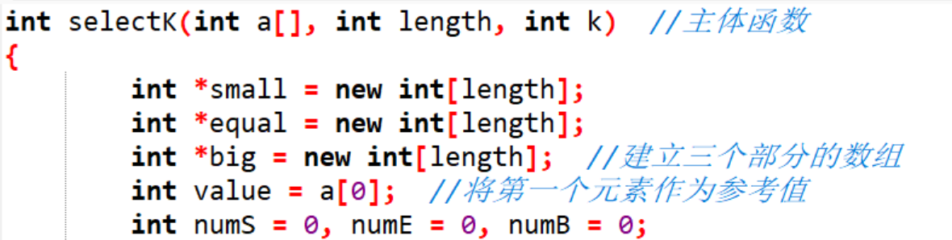
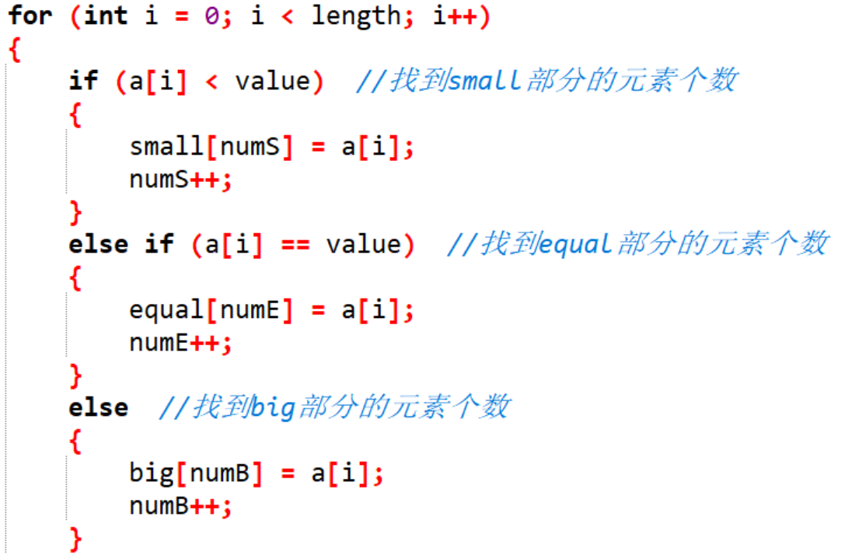
选取与分区
递归的选择

Slide 13
第四部分
性能分析

Slide 14
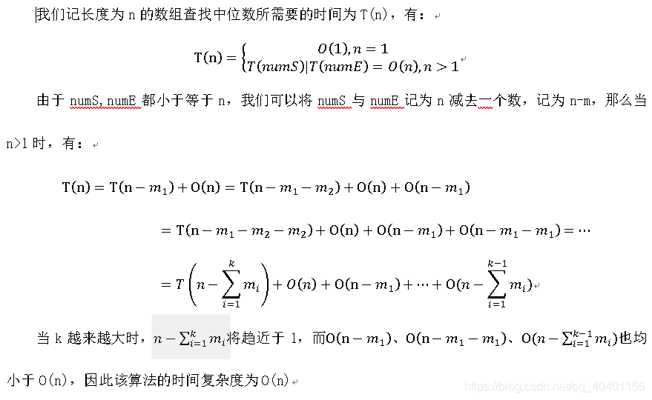
性能分析
最佳和平均情况：在最佳和平均情况下，每次都能将数组大小减少大约一半。这是因为选择的value能较好地将数组平均分割。因此，算法的时间复杂度是O(n)，其中n是数组的长度。这与快速排序的平均时间复杂度类似，但由于只需要递归进入一个分区，所以常数因子较小。
最坏情况：在最坏情况下，每次选取的value可能总是数组中的最小或最大元素，这样每次只能排除一个元素，使得算法复杂度退化为O(n^2)。但这种情况可以通过随机选择pivot来有效避免。

Slide 15
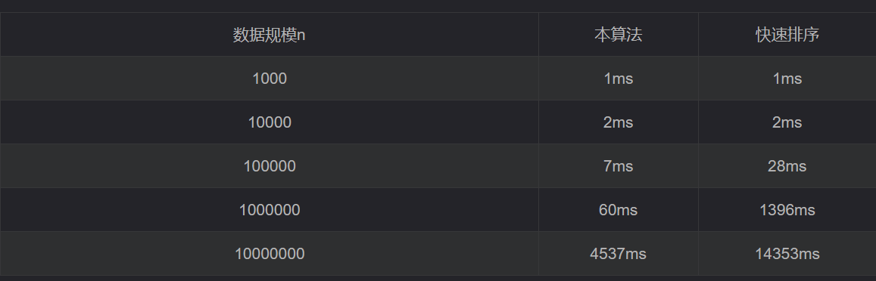
性能分析
本算法和快速排序的性能对比

Slide 16
第二部分
动态中位数

Slide 17
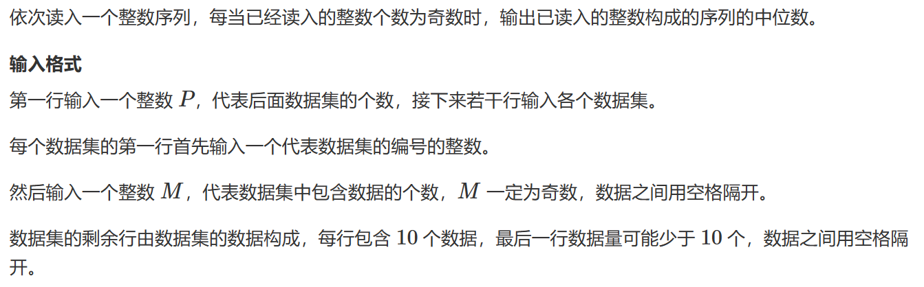
动态中位数
问题描述

Slide 18
第一部分
算法思想

Slide 19
最小堆的堆顶和最大堆的堆顶是大小顺序相邻的元素。维护两个堆，其实也就是在维护这种相邻关系。而保持两个堆中的元素个数相当（在已读入个数是奇数时相差1），其实也就是在维护中位数始终处于大顶堆的堆顶。不妨假设当前已经读入数字的个数为𝑚个
1. 若m是奇数，那么大顶堆中维护了⌈m/2⌉个元素，而小顶堆中维护了⌊m/2⌋个元素。
2. 若m是偶数，那么两个堆各维护了m/2个元素。
考虑中位数是第⌊(m+1)/2⌋个元素，即第⌈(m)/2⌉个元素，不难看出中位数始终位于大顶堆的堆顶（请注意，我们在奇数时才更新中位数）。

Slide 20
第二部分
求解过程

Slide 21
求解过程
对顶堆算法：维护一个最大堆，一个最小堆。
每当读入数据时，将新读入的数据压入最大堆中。
当最大堆的元素个数大于最小堆元素个数+1时，将最大堆的堆顶元素弹出并压入最小堆（即已经读入的元素个数m是偶数时，维持最大堆和最小堆中的元素个数相当）。
如最大堆的堆顶元素大于最小堆的堆顶元素，则弹出最大堆堆顶元素压入最小堆，并弹出最小堆堆顶元素压入最大堆。

Slide 22
第三部分
具体步骤讲解

Slide 23
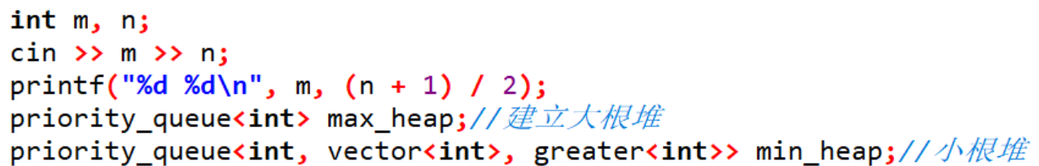
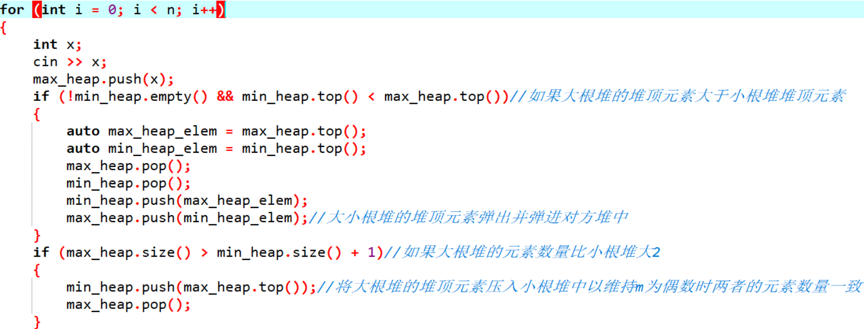
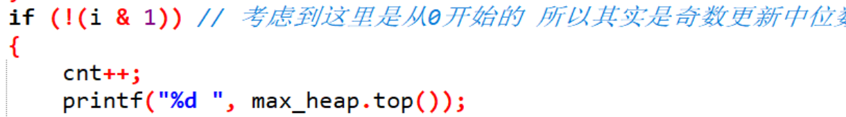

Slide 24
第四部分
性能分析

Slide 25
性能分析
使用两个优先队列:
大根堆 (max_heap): 存储较小的一半元素，堆顶是这部分的最大值。
小根堆 (min_heap): 存储较大的一半元素，堆顶是这部分的最小值。
处理每个数值:
对于每个测试用例中的 n 个数，每个数值的处理包括插入操作和可能的堆调整。
插入操作：每次读取一个数值 x 并插入到大根堆中，这个操作的时间复杂度是 O(log n).
堆调整：
如果大根堆的顶部元素大于小根堆的顶部元素，交换这两个堆顶元素，每次交换的时间复杂度也是 O(log n).
确保两个堆的大小平衡（大根堆的元素数量可以比小根堆多1或相等），这可能涉及将大根堆的顶部元素移动到小根堆，操作复杂度为 O(log n).
输出中位数:
对于每个测试用例，每隔一个数（即输出序列的奇数位置）输出大根堆的顶部元素作为中位数。
每10个中位数输出后会换行，这部分操作的复杂度是 O(1)。
总体复杂度:
每个数的处理涉及几个 O(log n) 的操作，因此整体复杂度对于每个测试用例是 O(n log n)。

Slide 26
第三部分
中位数贪心

Slide 27
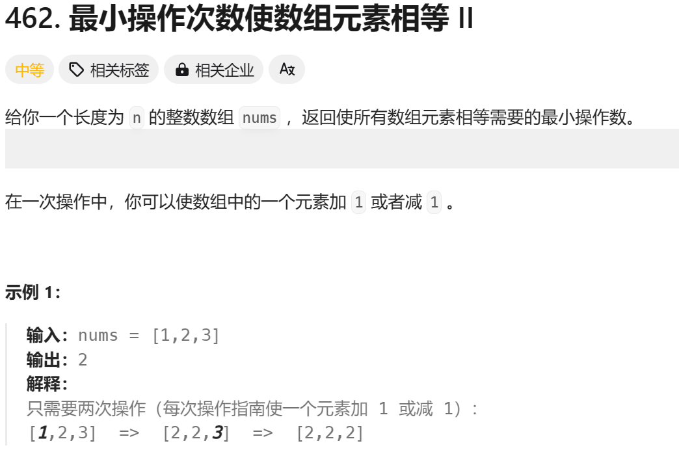
中位数贪心
问题描述

Slide 28
贪心，把每个数都变成其中位数就是该题的最优解
贪心的证明：
将𝑛𝑢𝑚𝑠升序排序，假设中位数为𝑛𝑢𝑚𝑠[𝑚]，记将𝑛𝑢𝑚𝑠[𝑚]左侧所有元素都变成𝑛𝑢𝑚𝑠[𝑚]的代价为𝐴，将𝑛𝑢𝑚𝑠[m]右侧所有元素都变成𝑛𝑢𝑚𝑠[m]的代价为𝐵
假设将所有元素变成𝑛𝑢𝑚𝑠[𝑚]左侧的某个𝑛𝑢𝑚𝑠[t]的代价更小，假设𝑛𝑢𝑚𝑠[𝑡]左侧有𝑥个元素(包括𝑛𝑢𝑚𝑠[𝑡])，则将这𝑥个元素变为𝑛𝑢𝑚𝑠[𝑡]即将这些元素变为𝑛𝑢𝑚𝑠[𝑚]再变为𝑛𝑢𝑚𝑠[𝑡]，变化量−𝑥𝑑(记𝑛𝑢𝑚𝑠[𝑡]−𝑛𝑢𝑚𝑠[m]=𝑑)。将𝑛𝑢𝑚𝑠[𝑡]右侧的所有元素都变成𝑛𝑢𝑚𝑠[t]等价于将𝑛𝑢𝑚𝑠[𝑡]右侧所有元素都变成𝑛𝑢𝑚𝑠[𝑚]再变成𝑛𝑢𝑚𝑠[𝑡]，变化量为(𝑛−𝑥)∗𝑑故将所有元素都变成𝑛𝑢𝑚𝑠[𝑡]的花费可以表示成：
A+B−xd+(n−x)∗d=A+B+nd−2xd𝐴
由于变成𝑛𝑢𝑚𝑠[𝑡]代价更小，所以
A+B+nd−2xd< A+B → x>n/2
这与𝑛𝑢𝑚𝑠[𝑡]在中位数𝑛𝑢𝑚𝑠[m]左侧矛盾，同理可证中位数右侧不存在代价更小的点，故将所有数变为中位数代价最小
综上只需将所有数排序后累加所有数与中位数的差的绝对值即可

Slide 29
性能分析
排序操作：对数组进行排序是时间复杂度最高的步骤，通常使用的排序算法（如快速排序、归并排序等）具有 O(n log n) 的时间复杂度。
计算代价：遍历数组并计算每个元素与中位数的差的绝对值。这个步骤的时间复杂度是 O(n)，因为你需要访问数组中的每一个元素一次。
因此，整个算法的总时间复杂度主要由排序步骤决定，即 O(n log n)。

Slide 30

谢谢观看
thank you for watching
参考文献
作者：xperia2链接：https://www.acwing.com/file_system/file/content/whole/index/content/9658360/来源：AcWing
Csdn ：查找中位数（分治策略）
$Note$-中位数贪心

